Slide 1
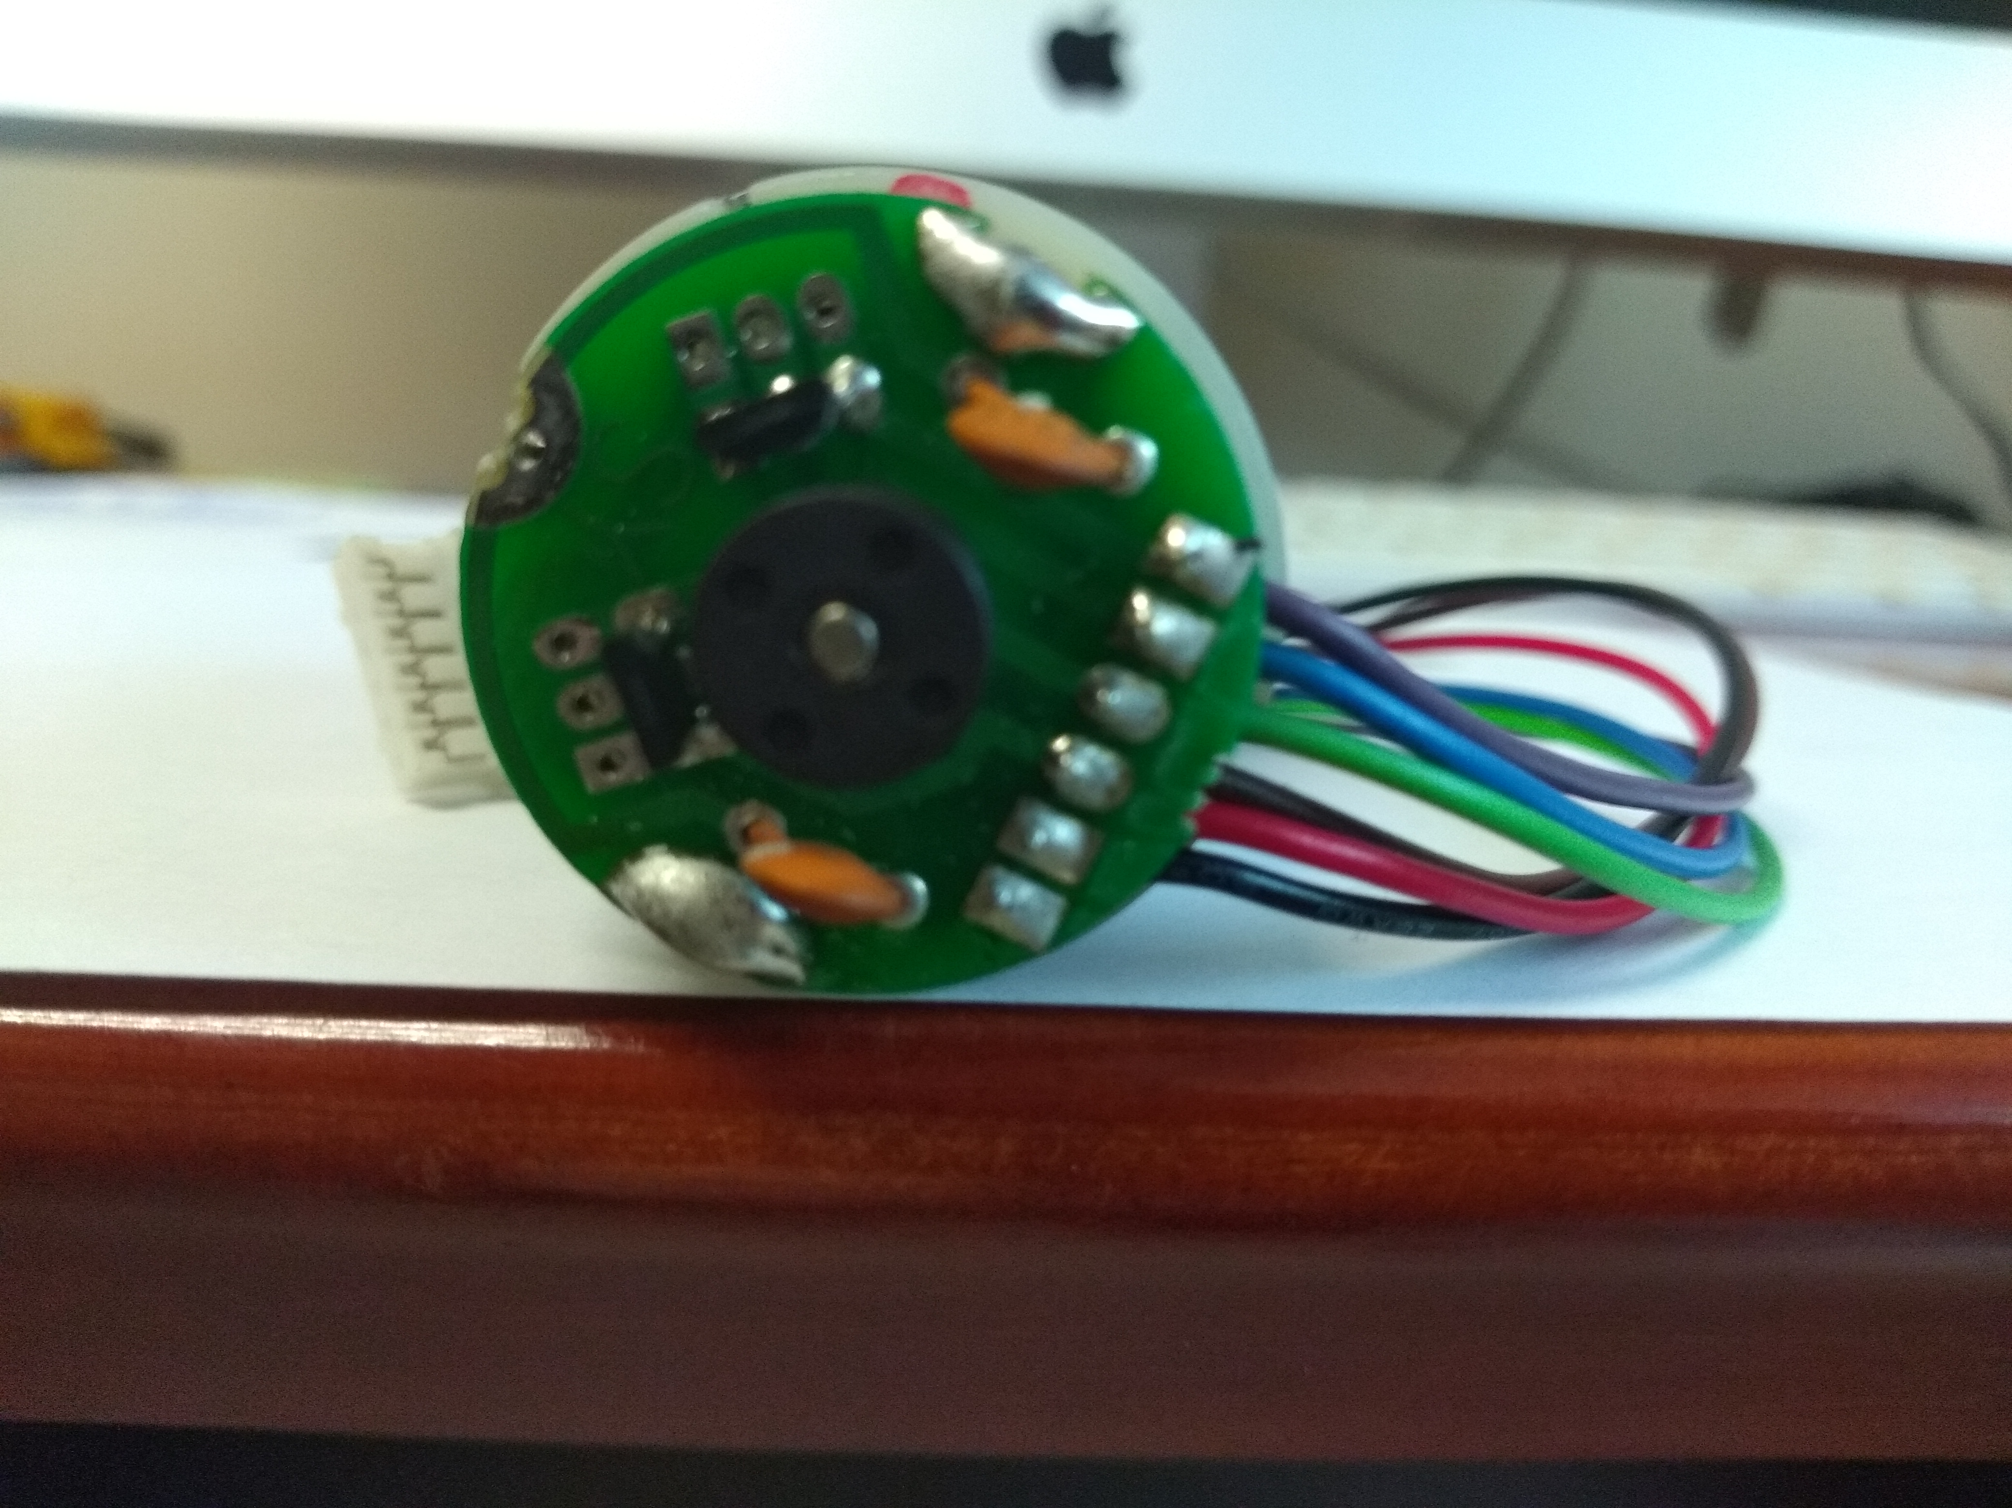
Sensores de efecto Hall
Disco con imanes permanentes

Slide 2
I3
I2
H2
I1
H1

